Slide 1
INFO_451 Oracle prise en main
Cours: 21h / Crédits: 1,5
Découvrir tous les concepts du système et les différentes façons de les utiliser concrètement tout en disposant d'une vue claire sur l'architecture globale d'ORACLE

Slide 2
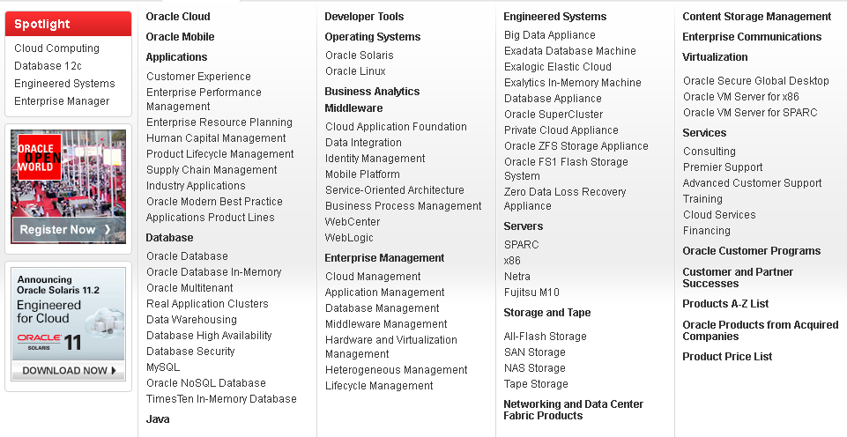
L’offre Oracle: Logiciels, Progiciels, Matériels, Services

Slide 3
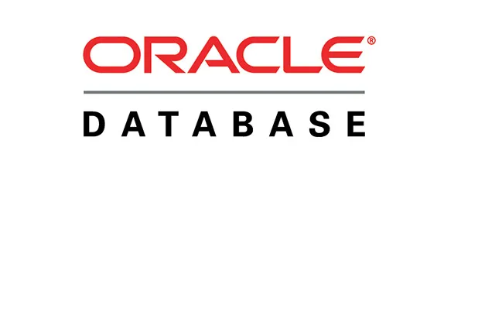
Oracle Database est le premier SGBD Relationnel
commercialisé en 1979.
Il occupe la première place dans le marché des SGBDR .
La version actuelle est la 21c
Il fonctionne sous Unix, Linux, Windows.
Il est possible de télécharger gratuitement Oracle Database
Server à des fins de développement ou de formation
(http://download.oracle.com)

Slide 4
Les produits Database proposés par Oracle
Les différents produits d’Oracle DATABASE sont proposés en trois gammes
Enterprise Edition - La gamme pour les grosses applications critiques de l’entreprise, intégrant des options supplémentaires telles que le partitionnement des tables.
Standard Edition - La gamme destinée à des serveurs possédant 4 processeurs et ne proposant que l’option RAC/ASM.
Standard Edition ONE - la gamme destinée aux serveurs biprocesseurs, sans option.

Slide 5
Objectif général du cours INFO_451
A la fin de ce module, l’étudiant devra avoir compris les concepts, acquérir les connaissances et compétences nécessaires pour administrer une base de données ORACLE

Slide 6
Tâches courantes d'un administrateur de base de données Oracle
  Installer et mettre à jour le logiciel Oracle Database
  Créer des bases de données
  Effectuer la mise à niveau de la base de données et du logiciel
  Démarrer et arrêter l'instance
  Gérer les structures de stockage de la base de données
  Gérer les utilisateurs et la sécurité
  Gérer les objets de schéma
  Sauvegarder et procéder à la récupération si nécessaire
  Surveiller la base de données de manière proactive, et effectuer des opérations préventives ou correctives si nécessaire
  Surveiller et régler les performances
  Diagnostiquer les erreurs et les signaler à Oracle Support Services
Notes:
Tâches courantes d'un administrateur de base de données Oracle
Dans des environnements de base de données de petite ou moyenne taille, vous pouvez être la seule personne qui réalise ces tâches. Dans les environnements d'entreprise plus importants, ces tâches sont souvent réparties entre plusieurs administrateurs de base de données (DBA), chacun ayant un domaine de spécialité (par exemple, administrateur de la sécurité de la base de données ou expert en réglage (tuning) de la base de données).

Slide 7
Compétences développées
L'étudiant est capable de
Installer le logiciel Oracle Database Server
Créer une base de données Oracle
Administrer une base de données Oracle : configuration de l’environnement réseau, définition des structures de stockage, configuration de la sécurité, surveillance, protection de la base de données et déplacement des données

Slide 8
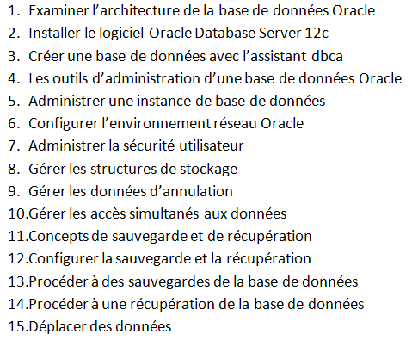
Contenu du cours

Slide 9

Documentation
http://otn.oracle.com
http://www.oracle-base.com
www.developpez.com
www.google.com

